Slide 1

FACULTE DES SCIENCES ET DES TECHNOLOGIES
(FST)
Troisième année
Nom Complet: Peterson CHERY
Professeur: Ismael SAINT AMOUR
Sujet: Configuration et Étude des Services DNS et DHCP avec GNS3 et Cisco Packet Tracer

Slide 2
PLAN
Introduction
Contexte et Problématique
L’architecture Physique du Projet
Objectifs du Projet
Technologies Utilisées
Fonctionnalités des Services DNS et DHCP
Architecture Logique du Projet
Planning du Projet (Gantt)
Résultats Attendus
Conclusion du Projet
Bibliographie

Slide 3
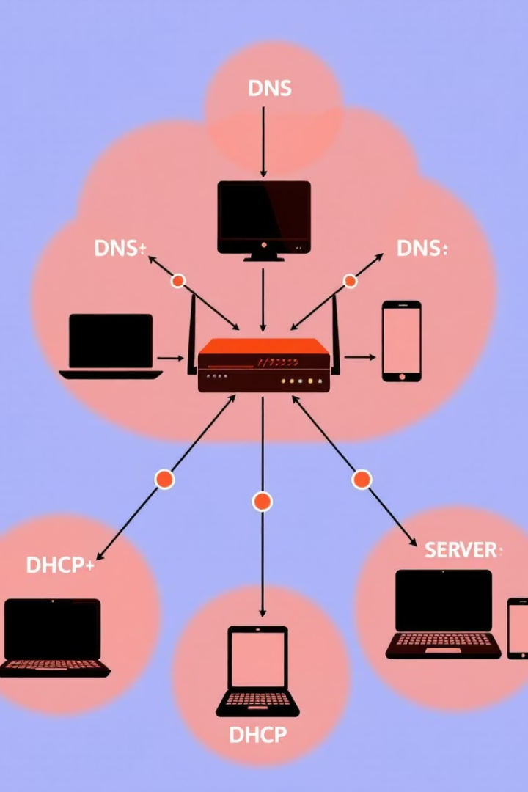
CONFIGURATION ET ÉTUDE DES SERVICES
DNS ET DHCP AVEC GNS3 ET
CISCO PACKET TRACER
Dans un réseau informatique moderne, la configuration et la gestion efficaces des services essentiels tels que le DNS (Domain Name System) et le DHCP (Dynamic Host Configuration Protocol) sont fondamentales pour garantir la connectivité, la facilité de gestion, et la stabilité du système.
Mon projet vise à simuler et à étudier le fonctionnement de ces services à l’aide de deux outils de simulation de réseaux : Cisco Packet Tracer et GNS3. Il permettra de comprendre le rôle de chaque service dans un environnement réseau réaliste, leur configuration, ainsi que les interactions entre les clients et les serveurs.

Slide 4






CONTEXTE ET PROBLÉMATIQUE
Multiplication des réseaux
Nécessite une gestion automatique des adresses IP.
Configuration manuelle
Source d'erreurs et d'inefficacité opérationnelle.
Besoin d'automatisation
Étude DNS/DHCP pour adressage et
résolution de noms.

Slide 5
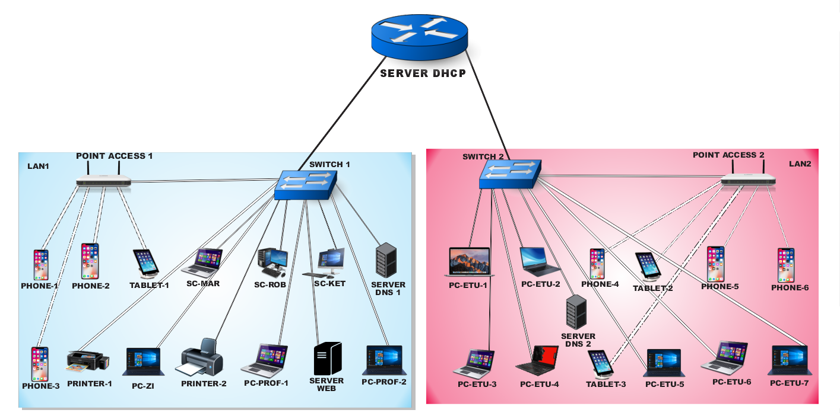
L’ARCHITECTURE PHYSIQUE DU PROJET

Slide 6

OBJECTIFS DU PROJET
Déploiement des Services
Configurer DNS et DHCP sur des réseaux simulés.
Utilisation d'Outils Spécialisés
Maîtriser GNS3 et Cisco Packet Tracer pour la simulation.
Compréhension Approfondie
Améliorer les connaissances en automatisation réseau.

Slide 7






TECHNOLOGIES UTILISÉES
CISCO PACKET TRACER
Configuration didactique d'équipements réseau.
GNS3
ÉQUIPEMENTS VIRTUELS
Simulation de topologies complexes pour tests avancés.
Routeurs, switches, et machines virtuelles.

Slide 8
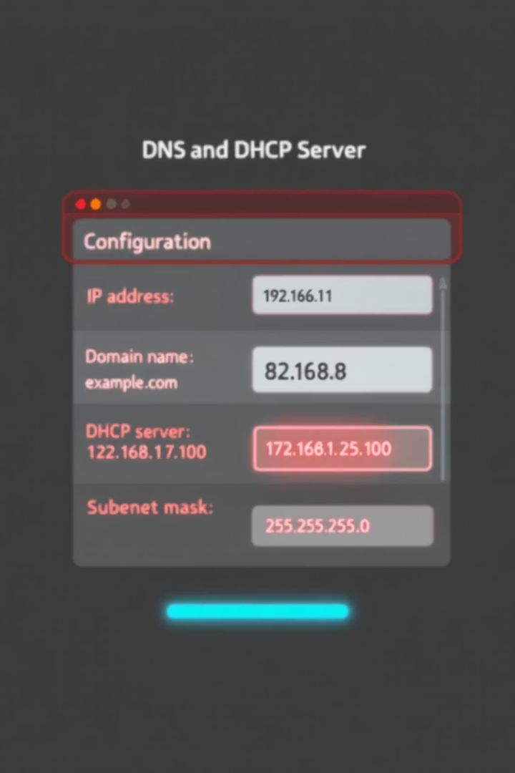
FONCTIONNALITÉS DES SERVICES DNS ET DHCP
SERVICE DHCP
SERVICE DNS
Attribution automatique d'adresses IP
Résolution de noms de
domaines
Configuration de masque sous-réseau
Conversion nom-IP locale
Hiérarchie de serveurs DNS
Définition de passerelle
par défaut
Mise en cache des requêtes
Fourniture des serveurs DNS
FONCTIONNALITÉS AVANCÉES
Gestion de multiples pools DHCP
Support des VLAN
Inter-VLAN Routing
Réservation d'adresses

Slide 9
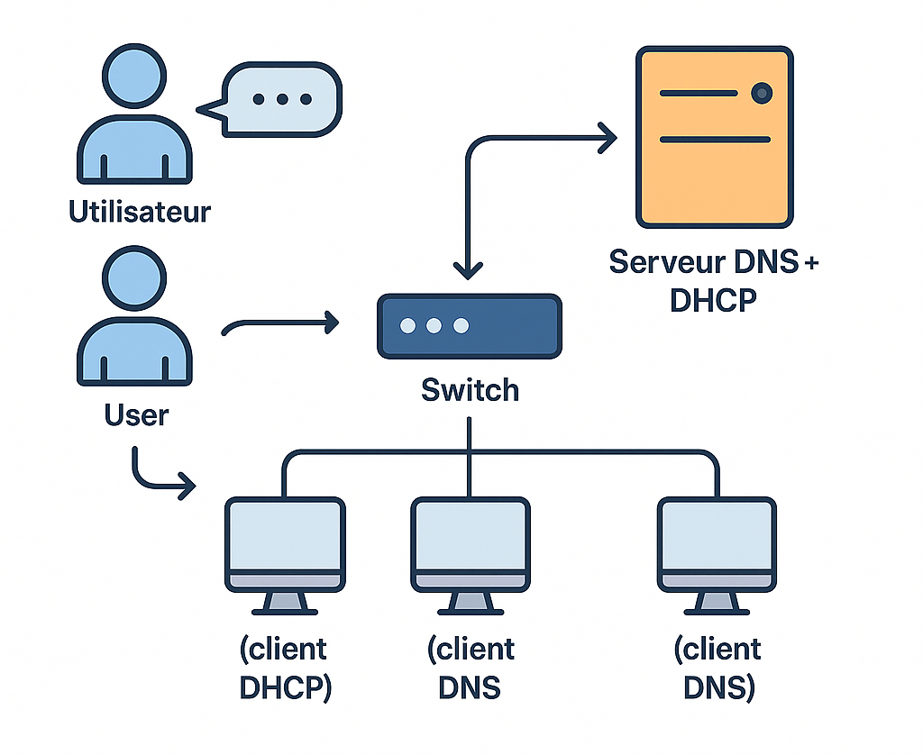
ARCHITECTURE
LOGIQUE
DU PROJET

Slide 10
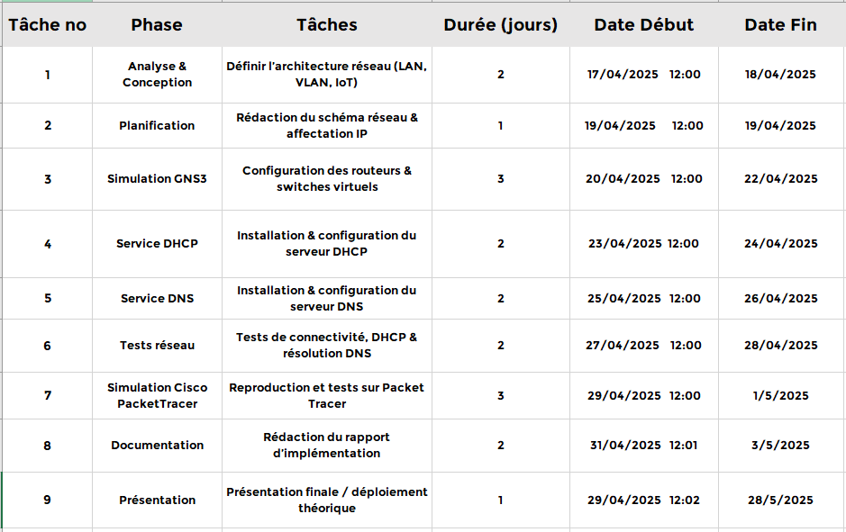
PLANNING DU PROJET (GANTT)

Slide 11

RÉSULTATS ATTENDUS
100%
<1s
COUVERTURE
RÉSOLUTION
Des clients recevant automatiquement leur configuration IP.
Temps de réponse DNS pour les noms internes.
0
ERREURS
Élimination des erreurs de configuration manuelle.

Slide 12




CONCLUSION DU PROJET
MAÎTRISE TECHNIQUE
COMPRÉHENSION APPROFONDIE
Configuration DNS/DHCP sur équipements Cisco en environnement simulé.
Des enjeux d'automatisation des infrastructures réseau.
PRÉREQUIS PROFESSIONNEL
Compétences consolidées pour l'administration réseau en entreprise.

Slide 13
BIBLIOGRAPHIE
Jirah https://petergraphic35.atlassian.net/jira/software/projects/SCRUM/boards/1/backlog
Excel :
https://www.microsoft.com/fr-fr/microsoft-365/excel
3. Corel 2019 :
https://www.coreldraw.com/fr/
4. Cisco Packet Tracer
https://www.netacad.com/cisco-packet-tracer
5. GNS3
https://www.gns3.com/

Slide 14
Merci!
Question?

